Slide 1
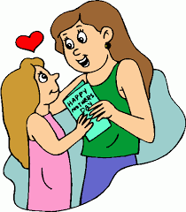

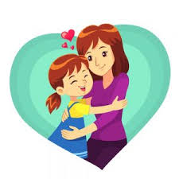
ΡΑΒΔΟΓΡΑΜΜΑ
Η μανουλα μου γιορταζει
Δ΄ΔΗΜΟΣΙΟ ΝΗΠΙΑΓΩΓΕΙΟ ΛΑΤΣΙΩΝ (Ν.Α.) 2020 - 2021

Slide 2
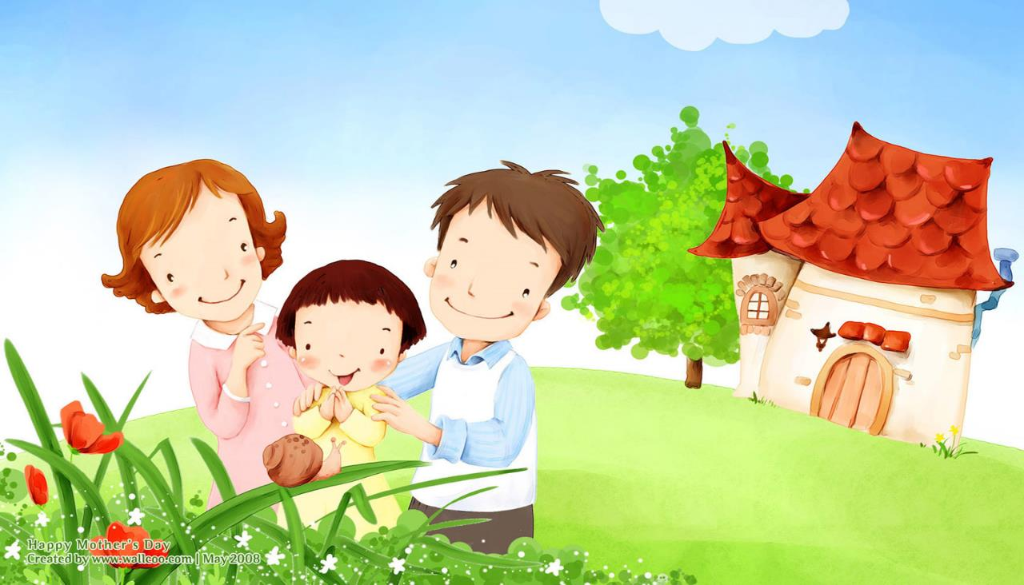

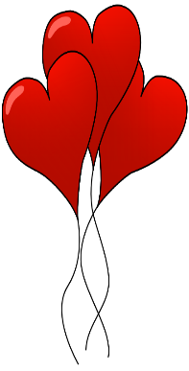
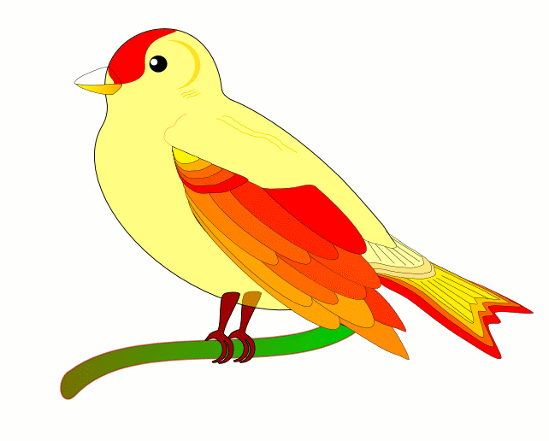



Slide 3

Ώρα για διασκέδαση!!!
Ζωγράφισε σε ένα χαρτί το ακόλουθο φύλλο εργασίας.
Παρατήρησε την πιο πάνω εικόνα προσεκτικά.
Μέτρησε πόσα από το κάθε είδος υπάρχουν.
Χρωμάτισε τόσα κουτάκια στην κάθε στήλη όσο είναι το κάθε είδος στην εικόνα.
Μπράβο φιλαράκι!!!Εξαιρετική δουλειά!!!

Slide 4






